Slide 1
Тема урока: Цели и задачи изучения математики при освоении специальности 08.02.05 «Строительство и эксплуатация дорог и аэродромов»).

Slide 2
Основные цели урока:
1) Ознакомиться с основными целями и задачами изучения математики при освоении профессии
2) Актуализировать и систематизировать основные знания из школьного курса математики

Slide 3
Цели и задачи изучения математики при освоении профессии
развитие логического мышления, пространственного воображения, алгоритмической культуры, критичности мышления на уровне, необходимом для будущей профессиональной деятельности, для продолжения образования и самообразования;
- формирование представлений о математике как универсальном языке науки, средстве моделирования явлений и процессов, об идеях и методах математики;
- овладение математическими знаниями и умениями, необходимыми в повседневной жизни, для изучения смежных естественно-научных дисциплин на базовом уровне и дисциплин профессионального цикла, для получения образования в областях, не требующих углубленной математической подготовки;
- воспитание средствами математики культуры личности, понимания значимости математики для научно-технического прогресса, отношения к математике как к части общечеловеческой культуры через знакомство с историей развития математики, эволюцией математических идей.

Slide 4
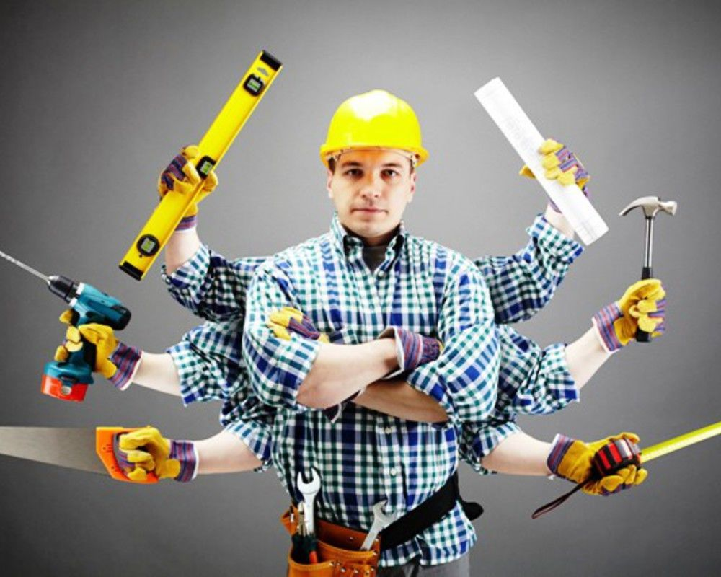
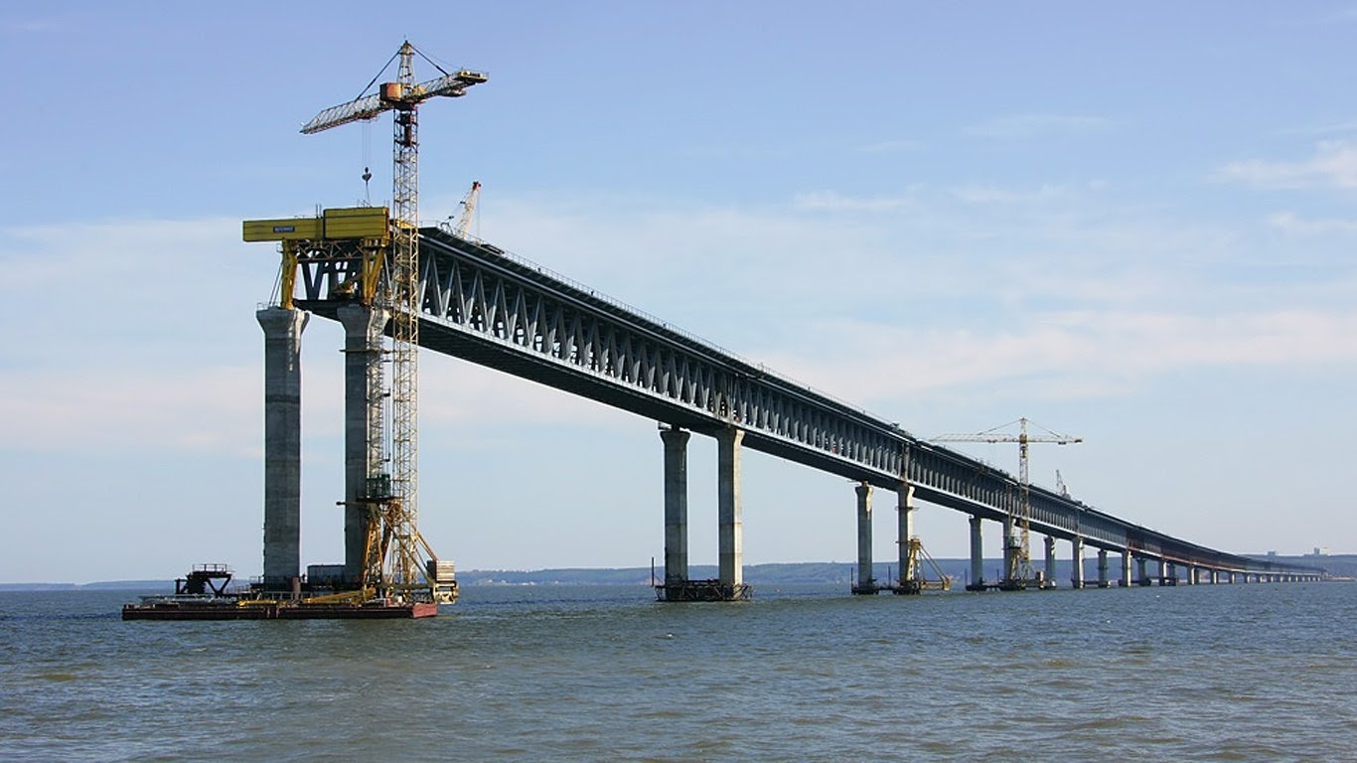
Какова роль математики в профессиональной деятельности строителя?

Slide 5
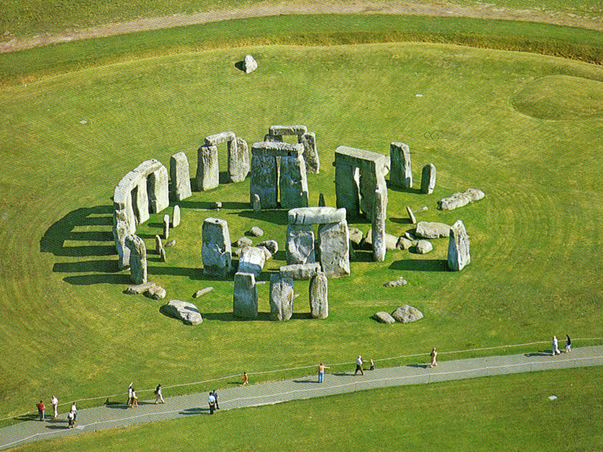
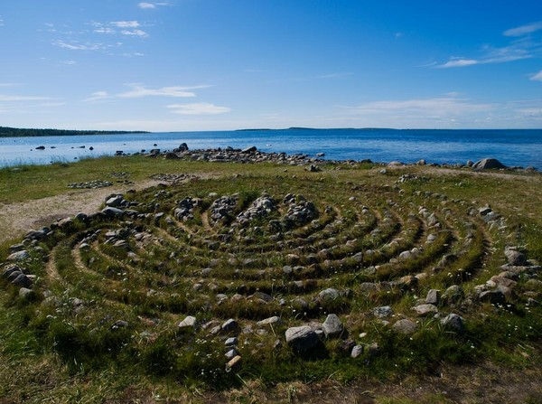
Профессия строителя является очень древней. Благодаря историческим архитектурным постройкам мы можем многое узнать о быте и культуре предков.
До наших дней дошло немало сооружений, возраст которых измеряется тысячелетиями.
Свой опыт мастера строительного дела передавали из поколения в поколение.

Slide 6
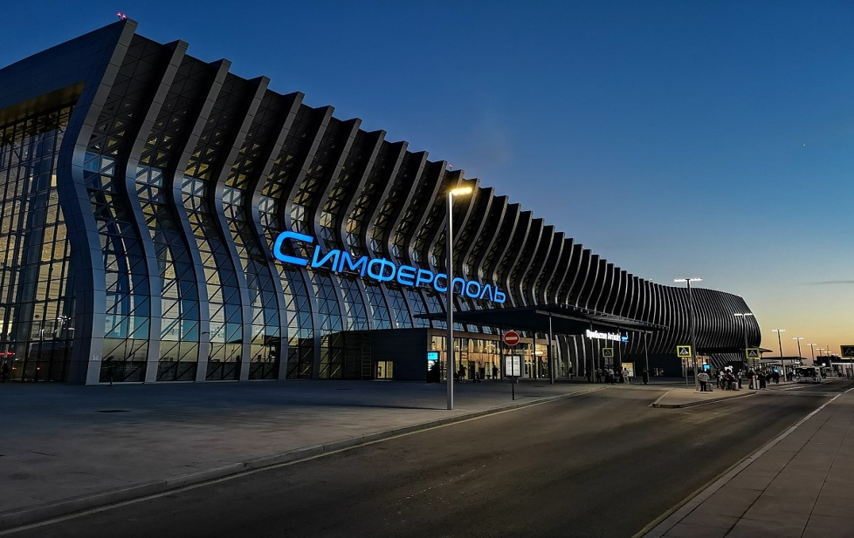
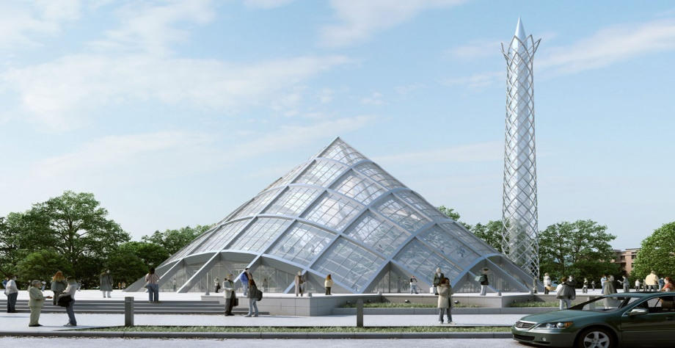
Каждому рабочему необходимы математические знания.
Строительство- это вид человеческой деятельности, направленный на создание зданий, инженерных сооружений (мостов, дорог, аэродромов), а также сопутствующих им объектов (инженерных сетей, малых архитектурных форм, гаражей и т. д.)

Slide 7
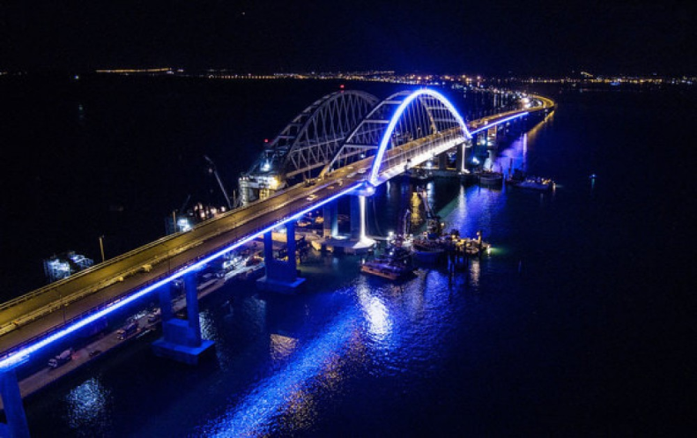
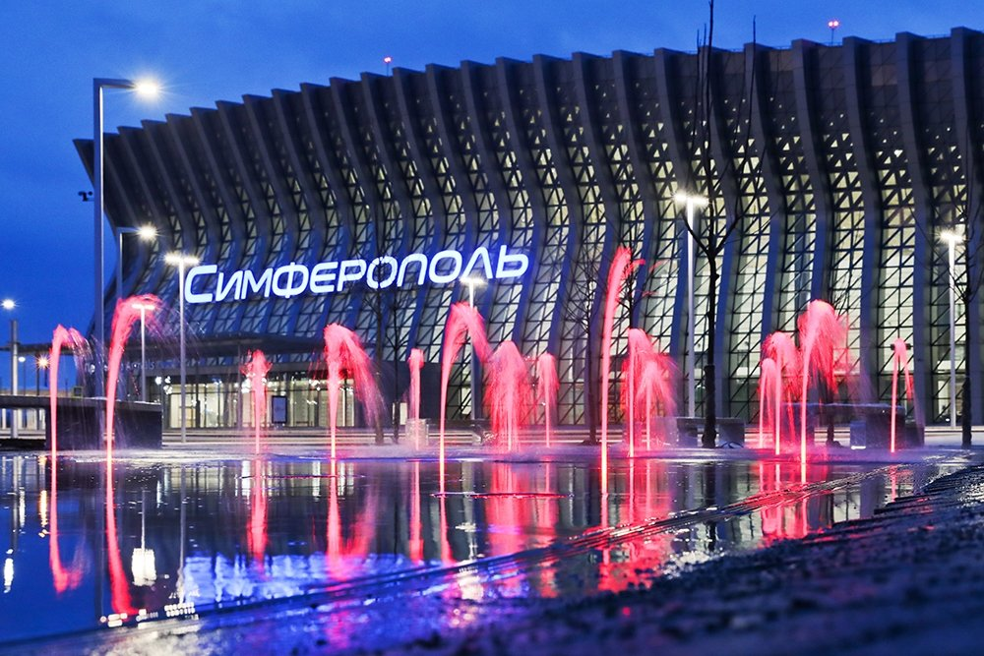
В строительстве никак не обойтись без математики – строителям нужно подсчитать, сколько материала нужно затратить на строительство, как выверить смету, какой толщины , например, должна быть толщина стены и т.д
Рассмотрим применение математики в таких строительных сооружениях как:
Крымский Мост
Аэропорт Симферополь

Slide 8
Как использовали математику при постройке Крымского моста
Измерение длины и ширины опорных колон моста.
Вычисление необходимого расстояние опор друг от друга.
Расчет дорожного и железнодорожного полотна.
Расчет затрат на строительство (материал, оплата работ, и т.д.)

Slide 9
Как использовали математику при постройке Аэропорта Симферополь
Прочностные расчеты.(определяющие геометрию основных элементов здания и степень выносливости несущих конструкций).
Вычисление суммы расхода на строительство.
Расчет ширины и длинны взлетной полосы.
Измерение необходимой площади для строительства Аэропорта.

Slide 10
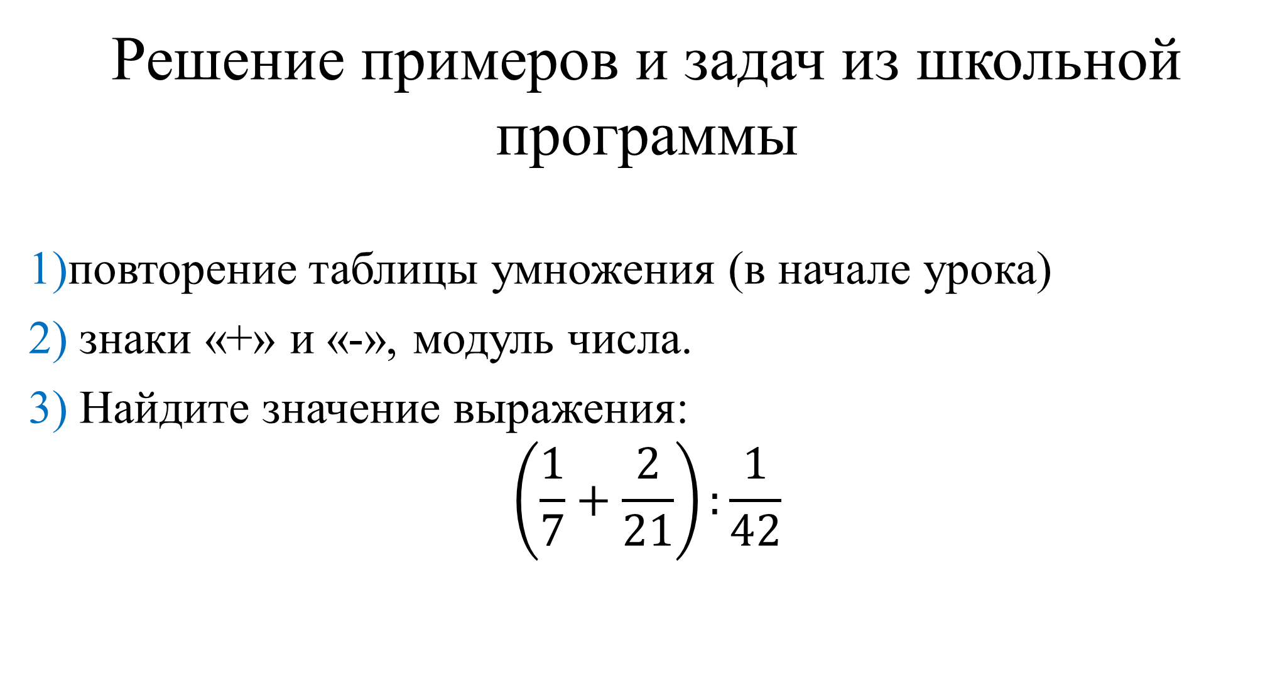
Решение примеров и задач из школьной программы
1)повторение таблицы умножения (в начале урока)
2) знаки «+» и «-», модуль числа.
3) Найдите значение выражения:
$$\left(\frac{1}{7}+\frac{2}{21}\right):\frac{1}{42}$$

Slide 11
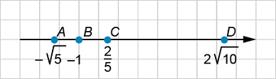
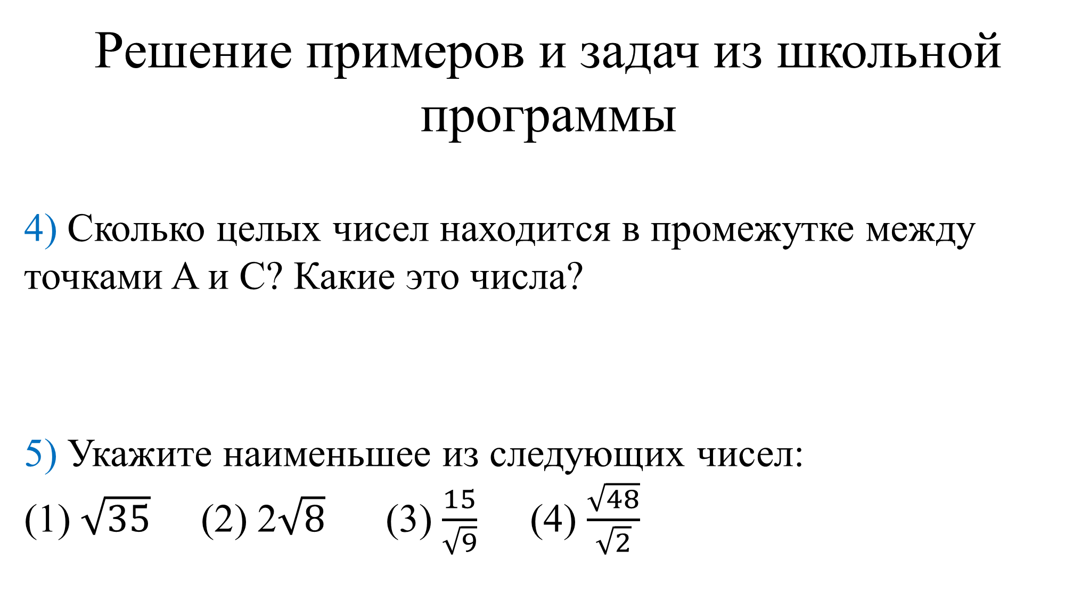
Решение примеров и задач из школьной программы
4) Сколько целых чисел находится в промежутке между точками A и C? Какие это числа?
5) Укажите наименьшее из следующих чисел:
(1) $\sqrt{35}$ (2) 2$\sqrt{8}$ (3) $\frac{15}{\sqrt{9}}$(4) $\frac{\sqrt{48}}{\sqrt{2}}$

Slide 12
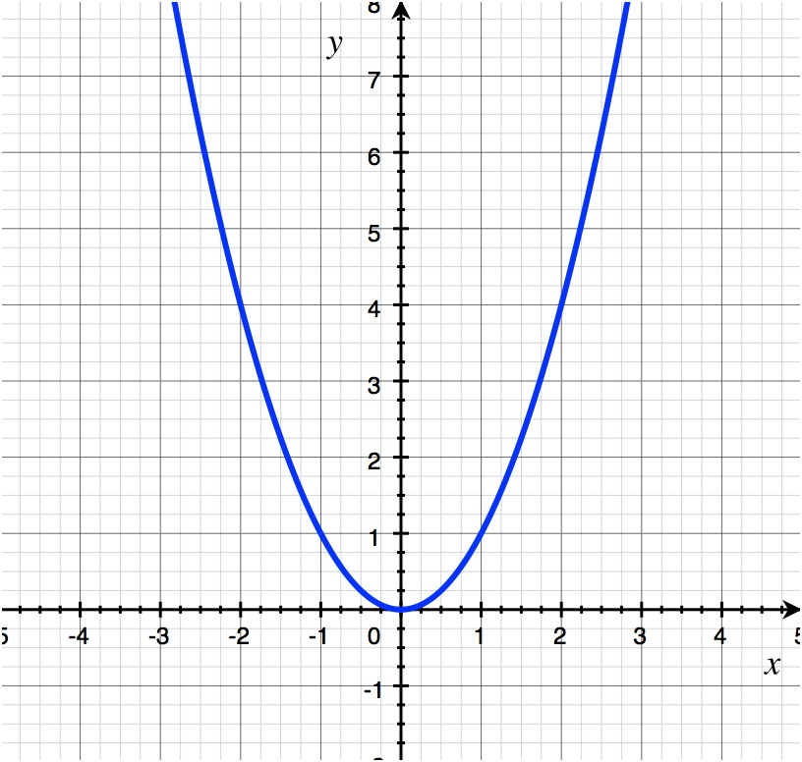
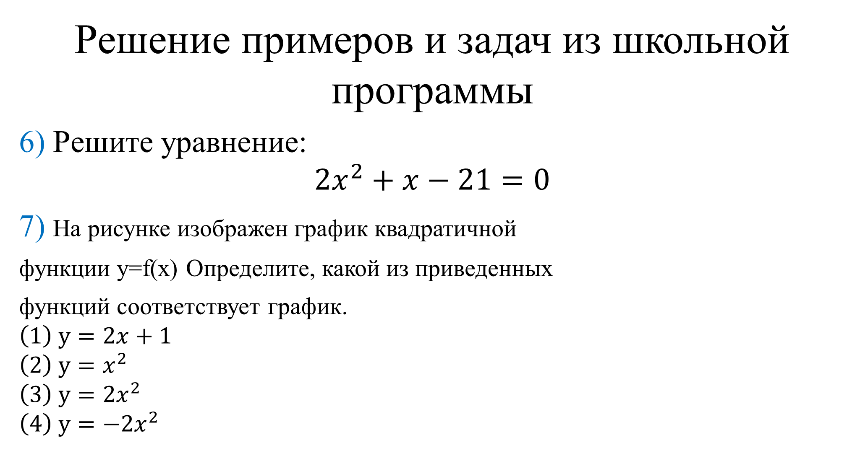
Решение примеров и задач из школьной программы
6) Решите уравнение:
$$2x^{2}+x−21=0$$
7) На рисунке изображен график квадратичной
функции y=f(x) Определите, какой из приведенных
функций соответствует график.
$$\left(1\right) у=2x+1 \\ \left(2\right) у=x^{2}$$
$$\left(3\right) у={2x}^{2} \\ \left(4\right) у={−2x}^{2}$$

Slide 13
Решение примеров и задач из школьной программы
8) В равностороннем треугольнике ABC проведена медиана AM. Сторона AB=10 см. Чему равен отрезок MB (в см)?
9) Найдите площадь трапеции, средняя линия которой равна 6 см, а высота 5 см.​​
10) Во время акции в магазине «Мир одежды» скидка на всю старую коллекцию составляет 15 %. Катя купила футболку из старой коллекции, которая без скидки стоила 400 рублей. Сколько рублей Катя заплатила за футболку?

Slide 14
Решение примеров и задач из школьной программы
11)Решите неравенство: 20 – 3(x – 5) < 19 – 7x

Slide 15
Домашнее задание
Выписать в тетрадь признаки делимости чисел на 2, 3, 4, 5, 9, 10, 25;
отработка материала, полученного на уроках (устно)
Площадь поверхности прямоугольного параллелепипеда вычисляется по формуле S=2(ab+bc+ac) где a, b и c — ребра параллелепипеда. Найдите длину ребра a(в см), если известно,что b=7см,c=6см S=188 〖см〗^2

Slide 16
Спасибо за внимание!

